Slide 1
Personlig assistanse i Norge
13.05.23 Ingrid Thunem

Slide 2
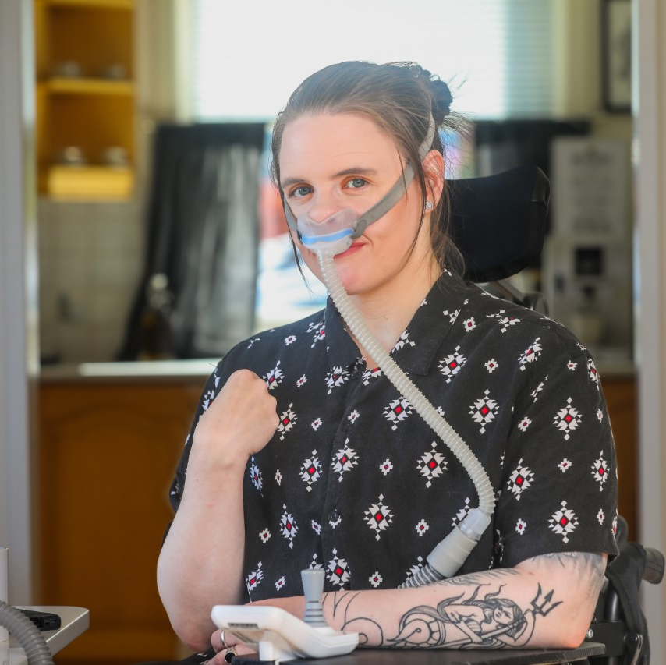
Ingrid
Forperson, Unge med handicap i Norway
Bestyrelsesmedlem ENIL (Arbejder for selvstændigt liv for personer med handicap i Europa, I dag Norsk eksempel)
Menneskerettigheder i fokus

Slide 3
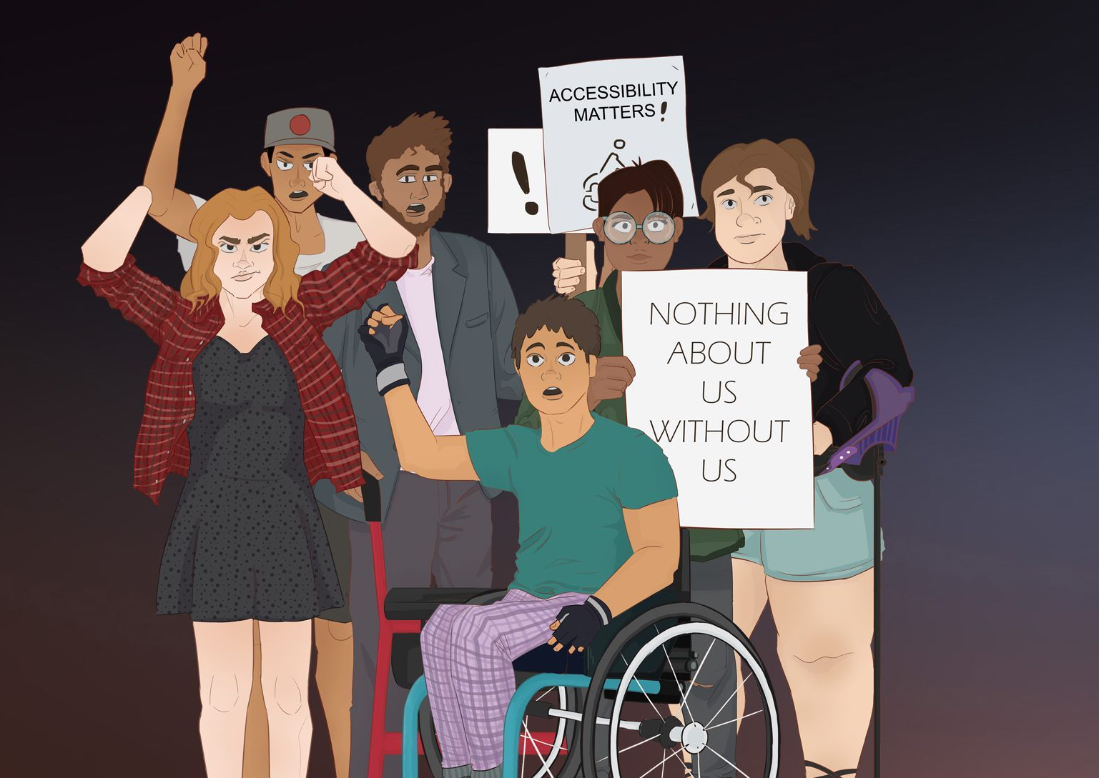
Selvstændigt Liv
Selvstændigt liv → at leve på egne vilkår, mange former – dit valg
CRPD Artikel 19
Lighed og deltagelse
Menneskerettigheder er de samme men løsninger bliver nødt til at være lokale
Af os for os
Norsk selvstændigt liv BPA
ULOBA → USA

Slide 4
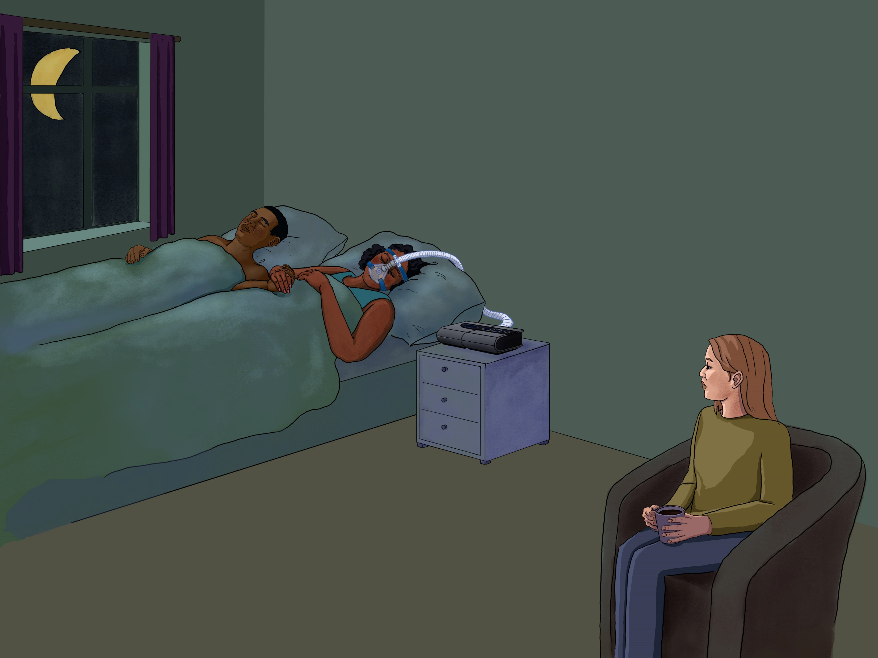
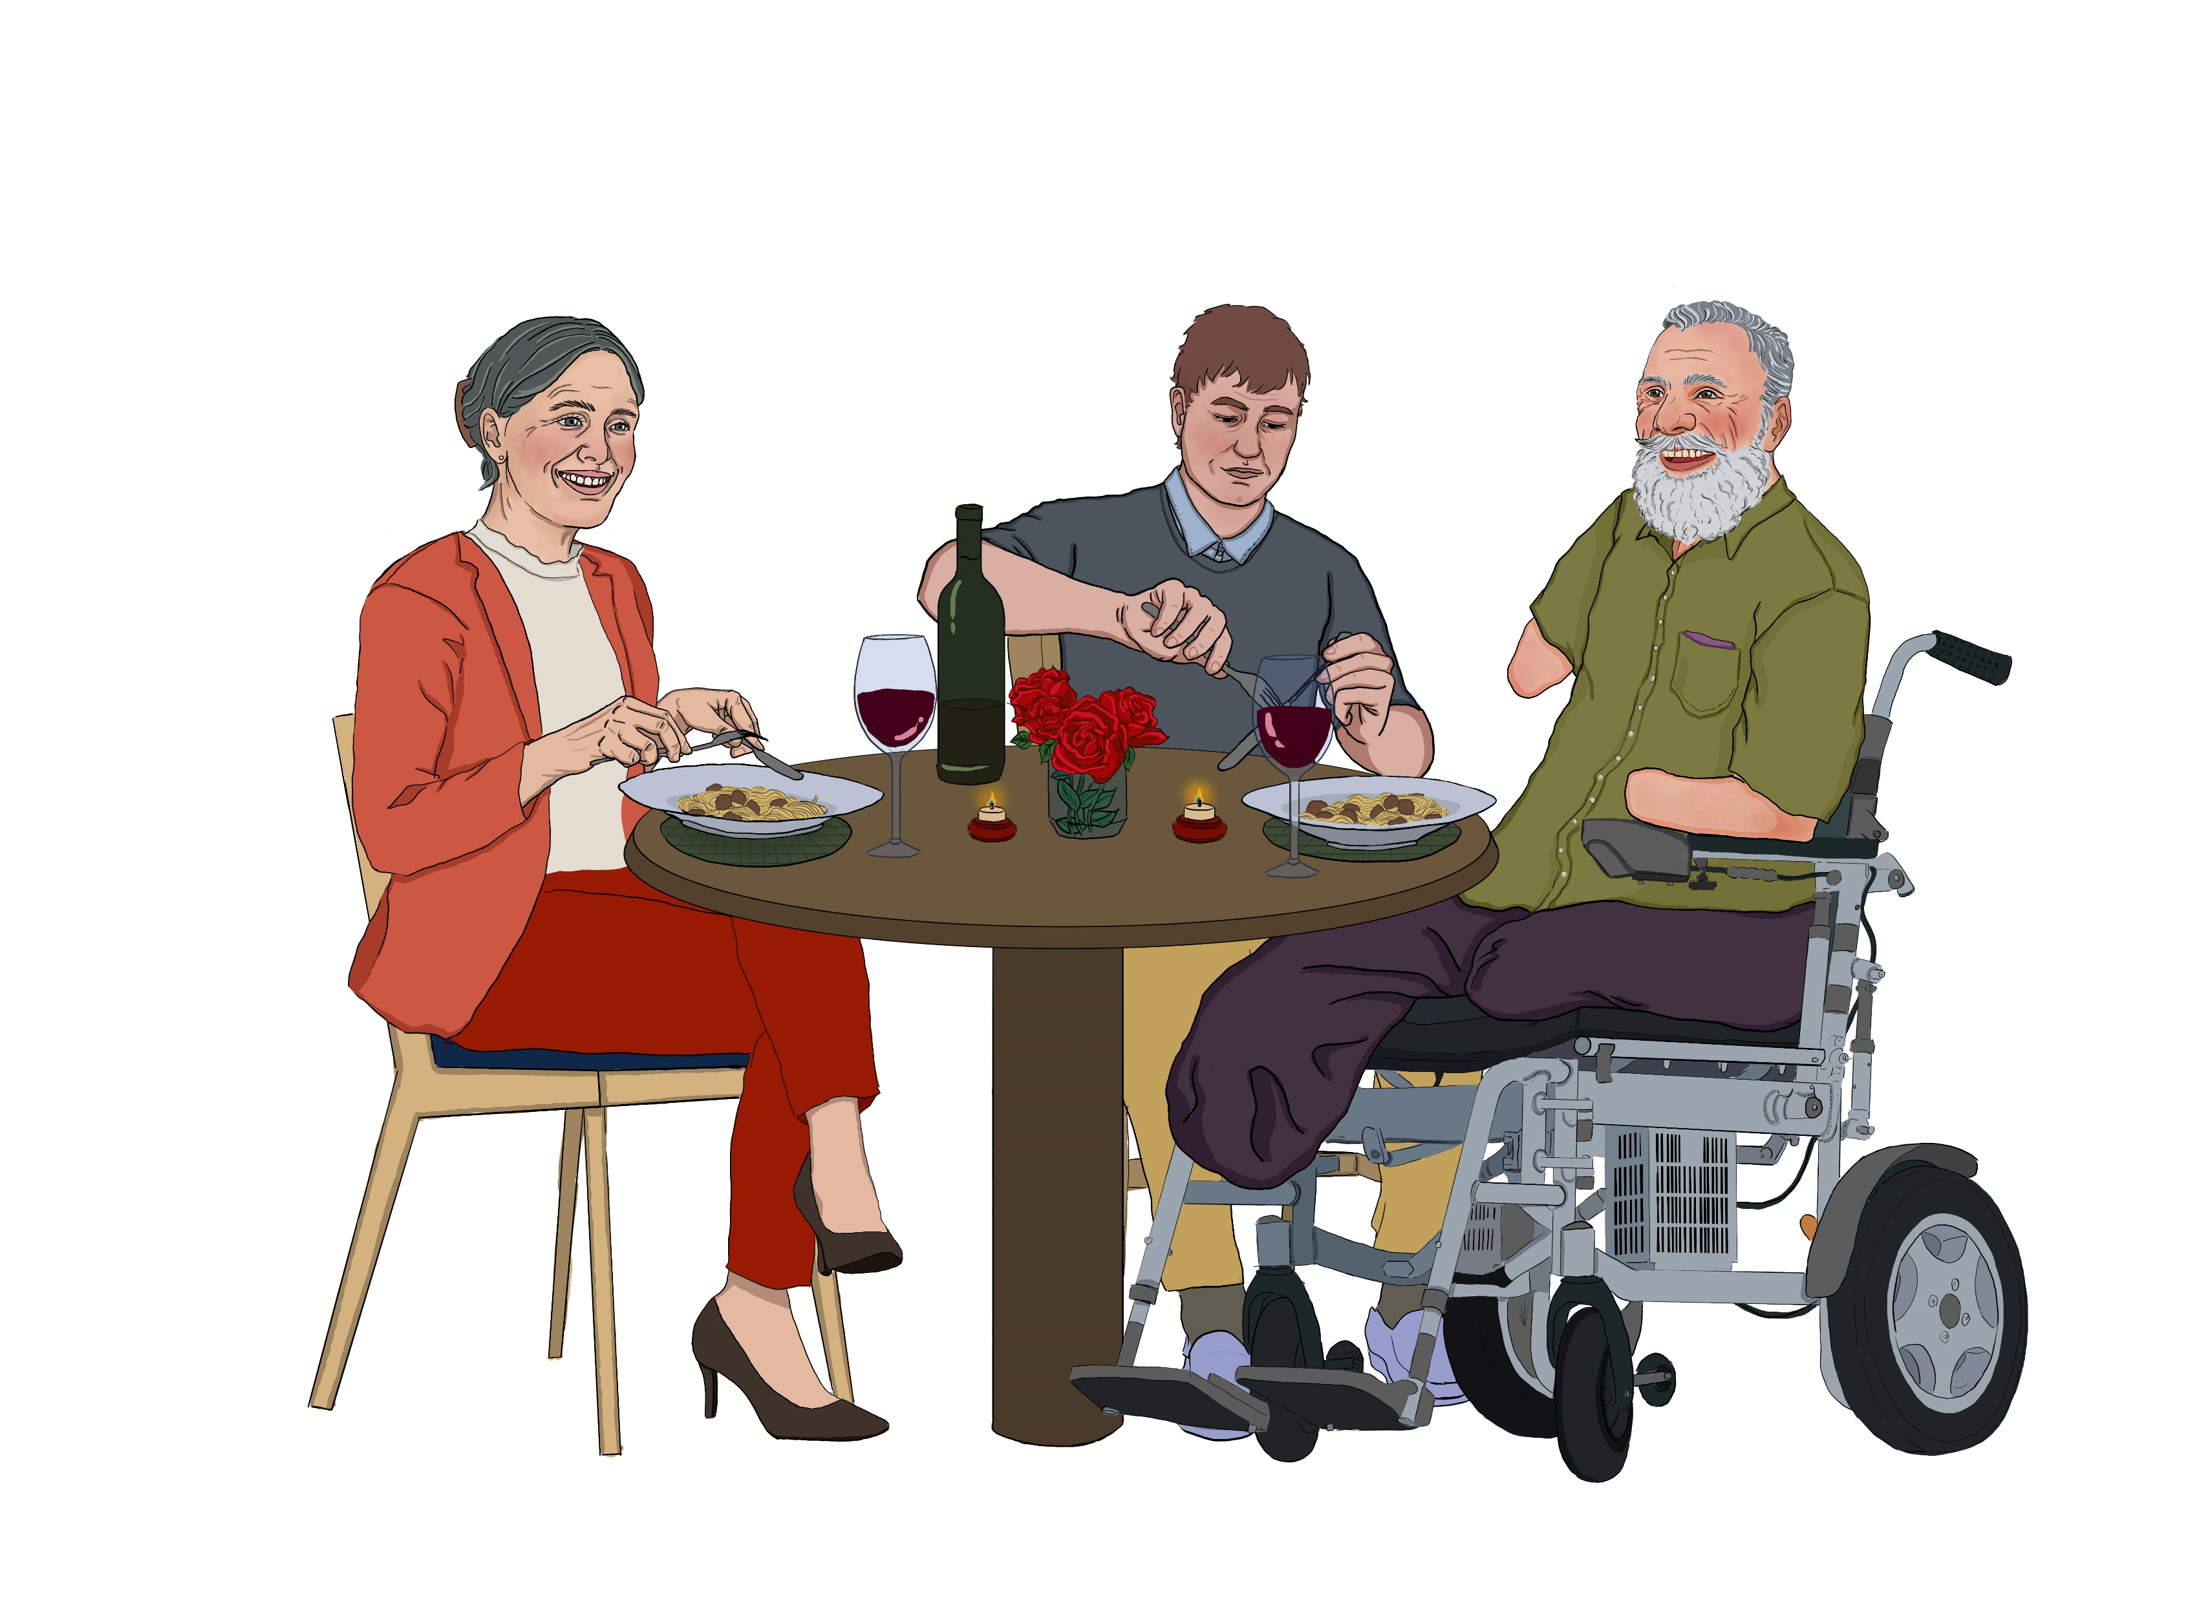
Personlig assistanse i Norge
BPA – fra modtager til leder ( hvem, hvad, hvornår)
Kommunen betaler – juridisk forpligtigelser
Leverandør (ULOBA) → hjælp
Timer om ugen (4 – 375)
Empowerment
Børn(forældre)
Medicinske behov
Rejse
Tyndtbefolkede områder i nord
Fagforening (løn + timer)
Udfordringer

Slide 5
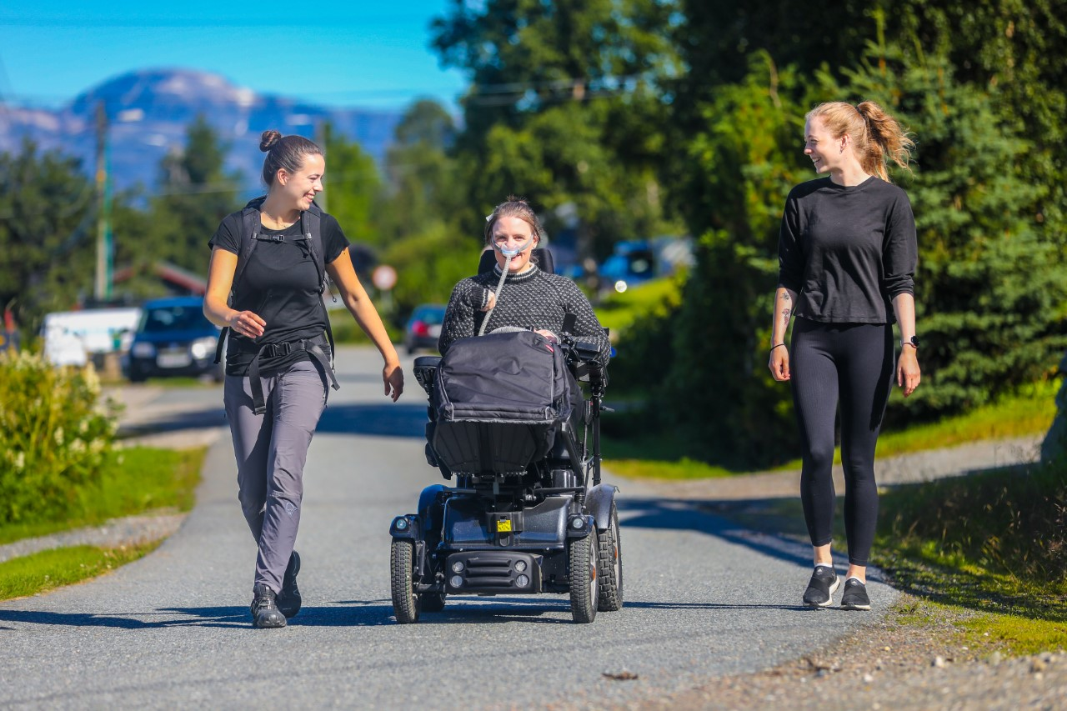
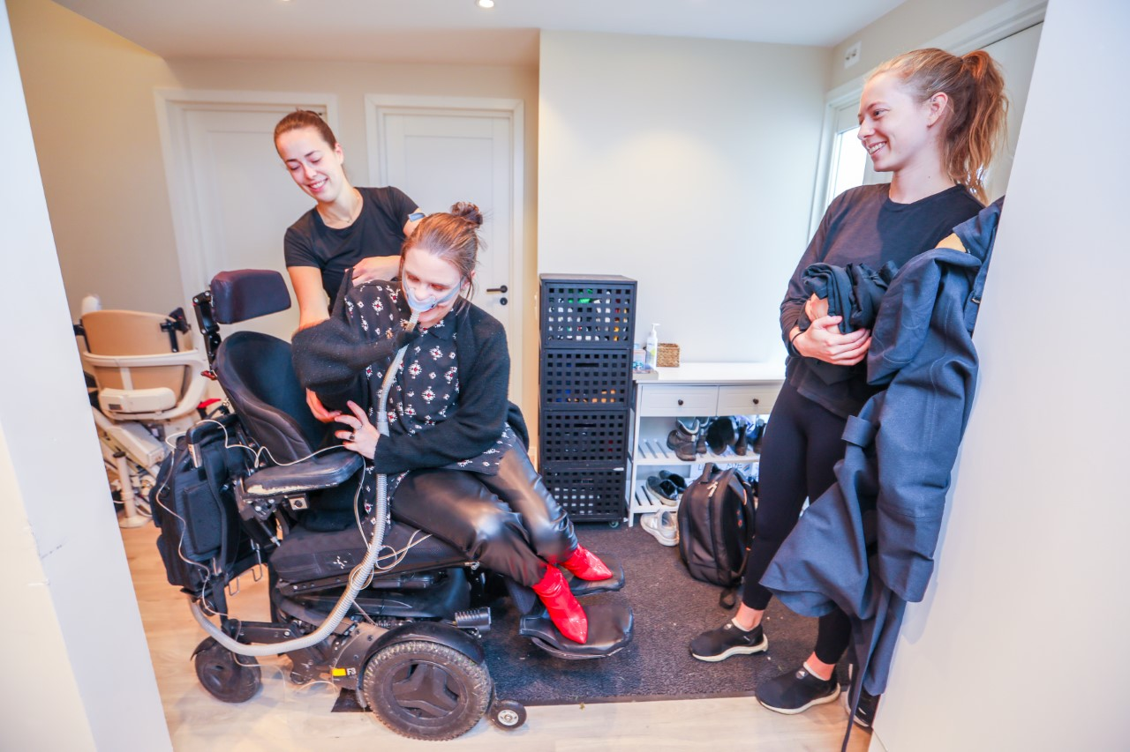
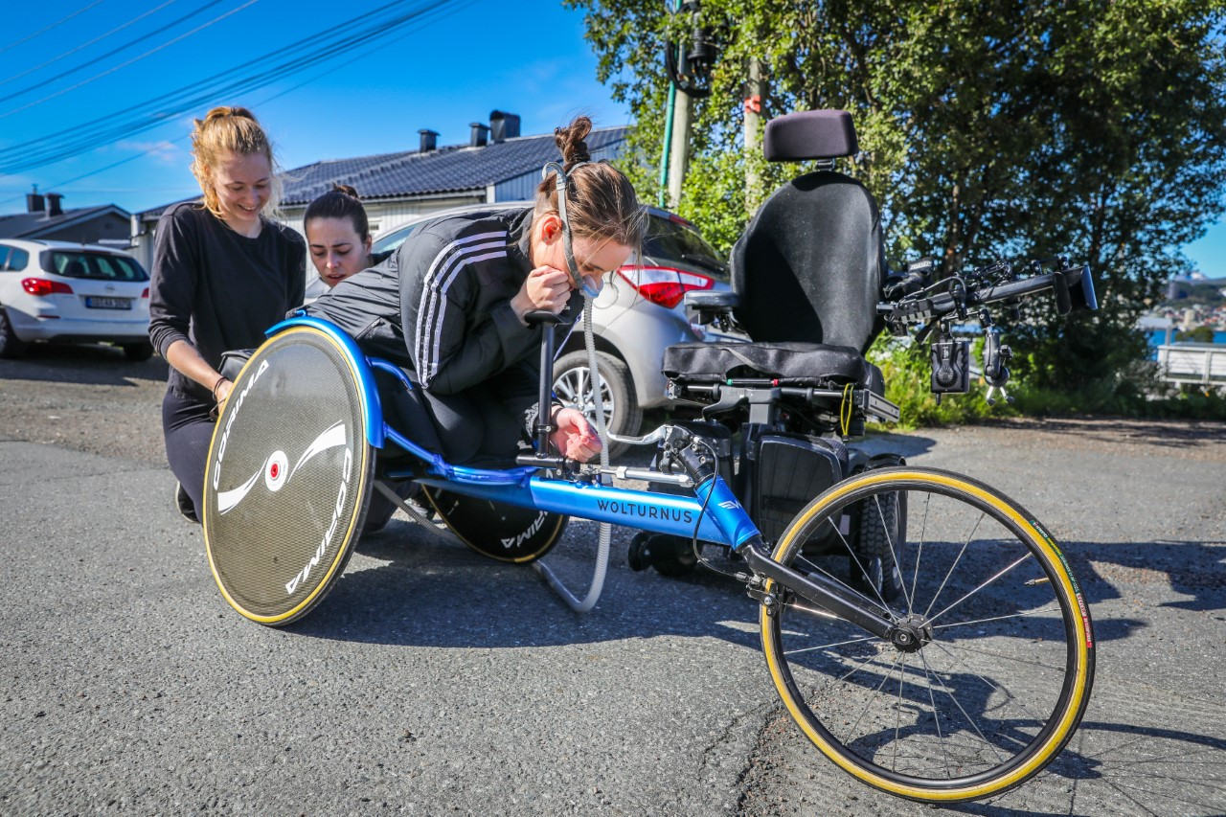
Min historie med et selvstændigt liv
Personlig assistance bygger en bro - autonomi
Uddannelse
Job
Eget hus
Træning
Udenfor - natur
Hjælpe familie og venner
Medicinske behov
Accept – mennesker jeg vælger

Slide 6
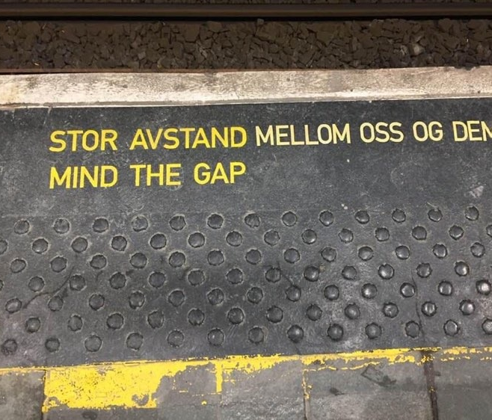
Det må være dyrt?
Socialt økonomisk profitabelt: - Forældre/partner kan arbejde - Personer med handicap kan arbejde - Bedre fysisk/mentalt helbred - Mindre medicin mere aktivitet - Assistenter trænes personligt - Mindre administration
Andre positive effekter: - lavere risiko for seksuelle overgreb/vold - Empowerment til individet - Frihed til at leve livet på dine præmisser - mentalt helbred og socialt liv

Slide 7
Spørsmål?
Tak
Kontakt mig på: Ingrid.Thunem@gmail.com

